Slide 1
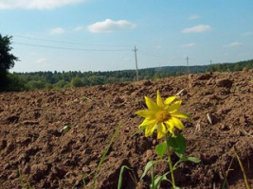
ХІМІЧНИЙ СКЛАД ҐРУНТУ
Основи ґрунтознавства та геології
Тема 6

Slide 2
План
1. Валовий хімічний склад ґрунтів.
2. Перетворення поживних речовин у ґрунті.
3. Шкідливі для рослин речовини в ґрунті та шляхи їх видалення

Slide 3
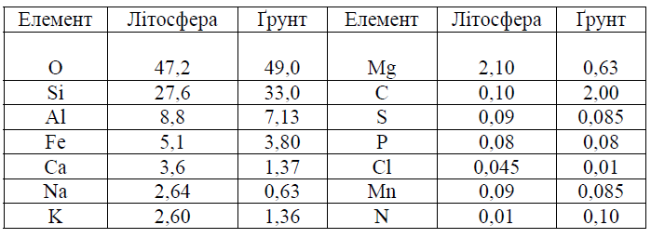
Валовий хімічний склад мінеральної частини ґрунту успадковується від кори вивітрювання, а також виражає характер процесів ґрунтоутворення.
Вміст основних хімічних елементів у літосфері та ґрунті, %

Slide 4
Групи | Елементи
Макроелементи Основні елементи живлення | О,Н, С, N. Са, S, Р, К, S і, Мg, Fе, N а, Сl, А1
Мікроелементи елементи, які засвоює рослина в меншій кількості. | І, АS, В, F, Рb, Ті, W, Сr, Nі, Sі, Аg, Со, Ва
Ультрамікроелементи елементи, які засвоює рослина в меншій кількості. | Rb, Rа

Slide 5
Кремній входить до складу первинних і вторинних мінералів, опалу, халцедону. Валовий вміст SiО2 у грунті коливається від 40-70% у глинистих грунтах до 90-98% у піщаних, тоді як у фералітних ґрунтах тропіків може бути і набагато нижчим.
Вуглець, є основою специфічної органічної речовини ґрунту – гумусу. Багато вуглецю може знаходитися в складі карбонатів. Вміст вуглецю в ґрунті коливається від часток відсотка в бідних органічною речовиною піщаних грунтах до 3-5 і навіть 10% – у багатих гумусом чорноземах (у торф'янистих і торф'яних горизонтах до десятків відсотків).
Кисень входить до складу мінералів і гумусу.
Водень міститься переважно в ґрунтовій волозі та органічних сполуках. Визначає реакцію ґрунтового розчину.
Залізо і алюміній входять до складу первинних і вторинних мінералів, накопичуються в формі гідроксидів та оксидів, беруть участь у процесі структуроутворення. Багато в ґрунтах міститься й аморфних сполук заліза, особливо різноманітних гідроксидів (гетит, гідрогетит і ін.).
Кальцій накопичується у формі солей - карбонатів і сульфатів, присутній у тонкодисперсних глинистих мінералах, гумусі, входить до складу обмінно-поглинутих катіонів. Вміст Са в безкарбонатних суглинистих грунтах складає 1-3% і визначається в основному присутністю глинистих мінералів тонкодисперсних фракцій, а також гумусом і органічними залишками, у зв'язку з чим спостерігається тенденція до біогенного збагачення кальцієм верхньої органо-акумулятивної частини профілю.

Slide 6
Магній входить до складу глинистих мінералів, особливо монтморилоніту, вермикуліту, хлориту, вміщується в деяких первинних мінералах, входить до складу ґрунтово-поглинального комплексу. У посушливих умовах акумулюється у ґрунті у вигляді хлоридів і сульфатів. Валовий вміст Mg у грунті звичайно близький до вмісту Са й зумовлений головним чином присутністю глинистих мінералів, особливо монтморилоніту, вермикуліту, хлориту.
Калій знаходиться переважно в глинистих мінералах тонкодисперсних фрацій (гідрослюди) та деяких первинних мінералах (біотит, мусковіт, калієві польові шпати). Є необхідним елементом живлення рослин. Вміст К2O складає в ґрунтах 2-3%.
Натрій входить до складу деяких первинних мінералів (натрієвмісні польові шпати). В посушливих умовах накопичується у вигляді хлоридів або в значних кількостях у складі ґрунтово-поглинального комплексу. Викликає засолення та осолонцювання ґрунтів. Валовий вміст у ґрунті Na2O лежить біля 1-3%.
Азот входить до складу гумусу, органомінеральних сполук, є обов'язковим елементом живлення рослин. Так само, як і вуглець, азот майже цілком зв'язаний у ґрунті з його органічною частиною – гумусом і складає 1/10-1/20 від вмісту вуглецю.
Фосфор – складова частина органічної речовини ґрунту. Накопичується також у формі кислих, середніх та основних солей фосфорної кислоти, переважно з кальцієм, залізом і алюмінієм. Є у грунті в дуже незначних кількостях: валовий вміст P2O5 складає не більш 0,1-0,2%.

Slide 7
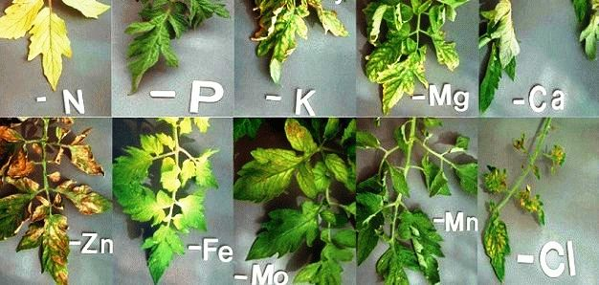
Сірка входить до складу гумусу, а також накопичується у вигляді сульфатів кальцію і магнію, особливо за посушливих умов. Вміст S у ґрунті звичайно не перевищує декількох десятих відсотка. Сірка в ґрунті присутня у складі різних органічних сполук як рослинного, так і тваринного походження; у засолених ґрунтах при наявності значних кількостей сульфатів валовий вміст S може зростати до декількох відсотків.
Вуглець, азот, фосфор – ці елементи належать до числа найважливіших органогенів. Присутність їх у ґрунті зобов’язана впливу живої речовини.

Slide 8
Кількість азату в ґрунті залежить від процесу мінералізації органічної речовини.
Цей процес проходить за схемою: білки, гумінові речовини, амінокислоти, аміди аміак нітрити нітрати молекулярний азот
Амоніфікація – це розклад мікроорганізмами органічної речовини до аміаку
Процес відновлення нітратного азоту групою бактерій-денітрофікаторів до газоподібних форм, називається денітрифікація.
Нітрофікація – це процес окислення, який відбувається завдяки життєдіяльності аеробних бактерій та під час якого утворюються нітрати.
Процес перетворення сірки в сірководень за участі анаеробної мікрофлори органічної форми, називається сульфофікацією.

Slide 9
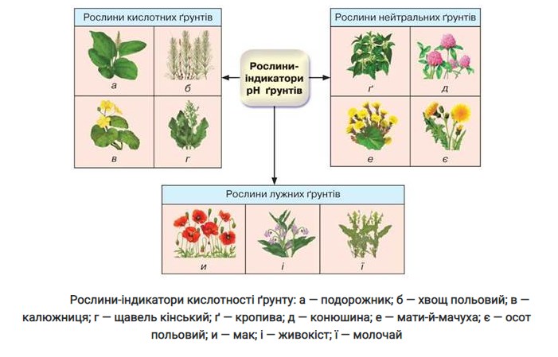
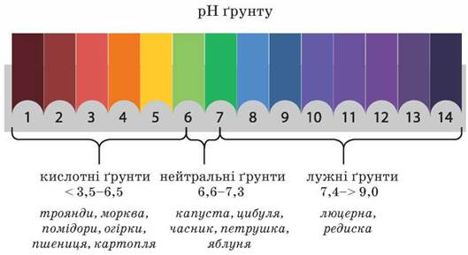
Кислотність ґрунту визивають іони водню, які утворюються при дисоціації кислот і гідролітичних кислих солей, а також поглинуті самими дрібними частинками ґрунту – колоїдами, які можуть переходити в ґрунтовий розчин.
Підвищення кислотність негативно впливає на ріст і розвиток більшості культурних рослин, заважає сприятливому ходу мікробіологічних процесів в ґрунті. Особливо чутливі до підвищеної кислотності люцерна, пшениця, кукурудза та ін. Шляхи видалення – вапнування
Засоленням ґрунтів називається збільшення переважного вмісту легкорозчинних солей в ґрунті (понад 0,25%), що призводить до утворення солонцюватих і солончакових ґрунтів. Шляхи видалення – гіпсування.

Slide 10
Самостійне вивчення
Вплив гранулометричного (механічного) складу на властивості ґрунтів.
Шкідливі для рослин речовини в ґрунті і шляхи їх видалення.
Шляхи нагромадження гумусу в ґрунті та поліпшення його якості.

